Slide 1
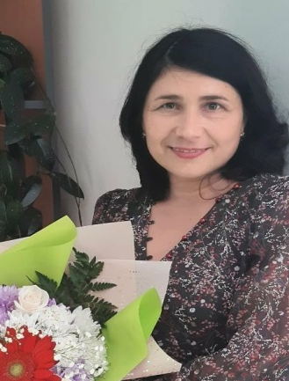
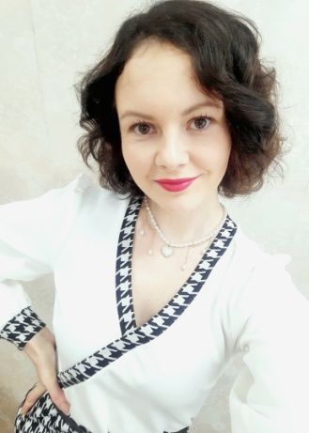
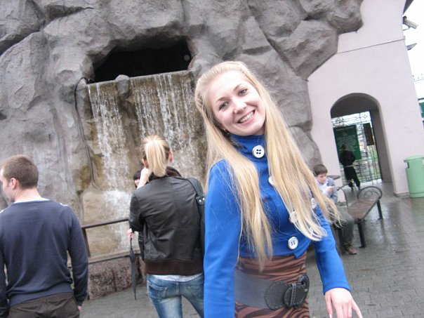
Ответственные за повышение
финансовой грамотности
в Усть-Удинском районе
Начальник финансового управления
администрации Усть-Удинского района
Кравцова Людмила Анатольевна
Тел. 8(39545) 31-1-77
Эл. почта: fin35@govirk.ru
Заместитель начальника финансового управления администрации Усть-Удинского района
Юрышева Елена Александровна
Тел.: 8(39545) 31-1-77
Эл. почта: budgeting_ust_uda@mail.ru
Начальник бюджетного отдела финансового управления
администрации Усть-Удинского района
Митюкова Надежда Игоревна
Тел. 8(39545) 31-1-77
Эл. почта: fin35@govirk.ru

